Slide 1
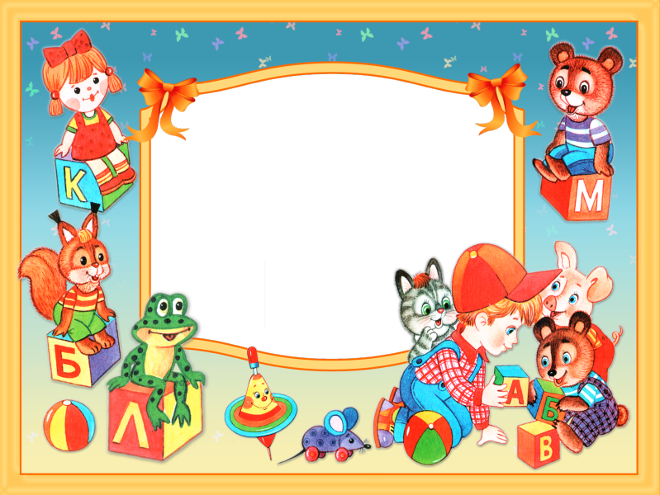
В помощь логопеду
Игры со звуками
Игра «Лягушка убегает от цапли»

Slide 2
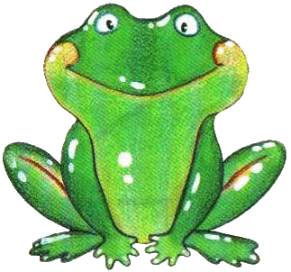
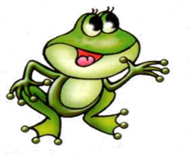
Игра «Лягушка убегает от цапли»
Цель: учить определять наличие (отсутствие) звука Ц
в слове, развивать фонематический слух.
Ход игры:
Цапля ходит по болоту.
Будто ищет там кого-то.
Ой, боюсь, что эта цапля
Лягушонка хочет сцапать.
Чтобы убежать от цапли, нужно правильно определять, есть в слове звук Ц или нет. Если ребенок правильно определит наличие-отсутствие звука Ц в слове, то идет вперед, если нет, то возвращается назад: стол, цветок, боец, свет, лицо, яйцо, палец, пинцет, песок, кольцо, место, птенец.

Slide 3
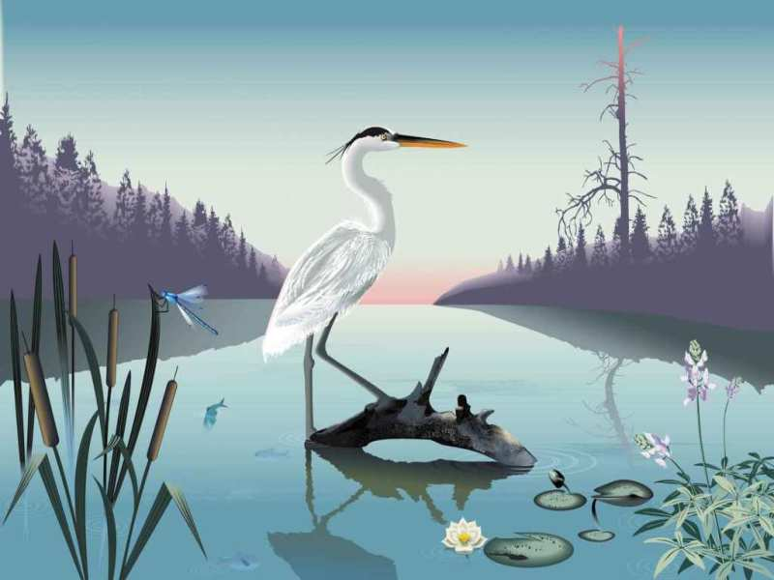

Slide 4
Презентацию подготовила:
учитель-логопед Стойкина Е.А.
МБДОУ ЦРР д/с №15 «Светлячок»
Станицы Тбилисской
Краснодарского края

